Slide 1
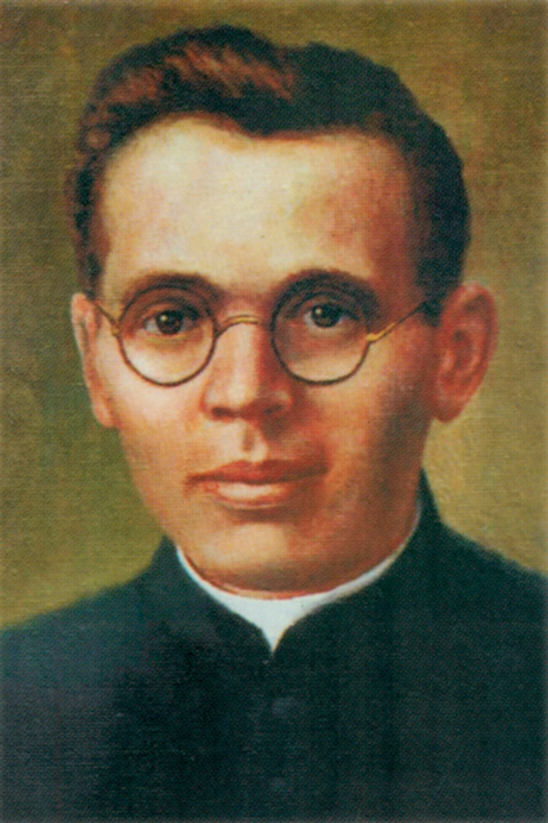
ALFONSAS lipniūnas
1905 m. kovo 12 d. - 1945 m. kovo 28 d.
Darbą paruošė: 6a kl. mokinė Mija Krasuckytė

Slide 2
Biografija
Alfonsas LIPNIŪNAS gimė 1905 m. kovo 12 d. Panevėžio apskrityje, Pumpėnų valsčiuje, Talkonių kaime. Sulaukęs 12 metų pradėjo lankyti Pumpėnų pradinę mokyklą, o po dviejų metų įstojo į Panevėžio gimnaziją. Baigęs ją Alfonsas įstojo į Kauno kunigų seminariją.
Sociologijos mokslus studijavo Prancūzijoje - Lilio univ. (1935—1937) ir Paryžiaus katalikų institute (1937—1939). Kunigu įšventintas 1930 m., tuoj pat buvo paskirtas Panevėžio katedros vikaru ir vyskupijos jaunimo direktoriumi; šias pareigas ėjo ligi 1935 m. Po studijų Prancūzijoje 1939.IV paskirtas lektoriumi į Panevėžio pedagoginį institutą, o šiam 1939 m. persikėlus į Vilnių, tas pačias pareigas ėjo ten. Nuo 1942 dar dėstė sociologiją ir pastoralinę teologiją Vilniaus kunigų seminarijoje, šalia to, ėjo Vilniaus univ. kapeliono pareigas.

Slide 3
Alfonsas Lipnickas Lipniūnas su broliais karininkas Mykolas Lipnickas, per vidurį pedagogas Stasys Lipnickas

Slide 4
Stovi trečias iš kairės - vyskupas Kaziemieras Paltarokas, ketvirtas iš kairės - kun. Mykolas Karosas, penktas iš kairės - kun. Povilas Šidlauskas, šeštas - kun. Jurgis Danys, tupi antroje eilėje trečias Dievo tarnas Alfonsas Lipniūnas, tikriausiai tuomet dar tik seminaristas. 1930 m.

Slide 5
Visuomeninę veiklą Lipniūnas pradėjo būdamas klierikas. Seminarijoj vadovavo klierikų abstinentų draugijai. Atostogų metu keliaudavo per kaimus, skaitydamas paskaitas kaimo jaunimui - pavasarininkams. 1930 paskirtas Panevėžio vyskupijos jaunimo direktorium, juo tapo ne tik šiai vyskupijai, bet faktiškai kone visai Lietuvai.
Jis gynė lietuvybę abiejų okupacijų metais Vilniuje, kur jis buvo Šv. Jono bažnyčios ir Aušros Vartų pamokslininkas. Į jo pamokslus lietuviai rinkdavosi iš viso Vilniaus, dažnai net tie, kurie pačiai katalikybei buvo indiferentiški, šalia to, Lipniūnas Vilniuje organizavo Šalpą (1941 įsteigė Laisvės Fondą) ir atgaivino slaptą katalikų moksleivių ir studentų veiklą. 1943.III.17 vokiečių areštuotas su vilniečių inteligentų grupe ir išvežtas į Stutthofo koncentracijos stovyklą. Evakuacijos metu susirgęs dėmėtąja šiltine ir plaučių uždegimu, mirė ir buvo palaidotas Pucko kapinėse Lenkijoje.

Slide 6
Charakterio bruožai
Lipniūnas buvo reta socialinė asmenybė, kuri vaiko sielos tyrumą siejo su kovos vyro drąsa, mažą ūgį su dvasios didybe, žmogišką švelnumą bei jautrumą su besąlyginiu principingumu. Ryškiausias jo bruožas - kitiems pasišventimas ir darbas be atvangos. Domėjosi įvairiomis gyvenimo sritimis, tačiau savo patirtį daugiausia panaudojo asmeninei-žodinei ir organizacinei veiklai.
Beveik nebuvo sekmadienio, kurį jis nebūtų išvažiavęs kur nors dalyvauti kongresėlyje, šventėje ir kt. Jo pamokslai, paskaitos, pašnekesiai, asmeniniai kontaktai turėjo didelės įtakos to meto katalikų jaunimo sąjūdžiams (ateitininkams, pavasarininkams, angelaičiams).
Kun. Lipniūnas niekad neieškodavo įmantrių apokaliptinių vaizdų, kad sudrebintų klausytojų širdis. Jis juos sujaudindavo, atskleisdamas liūdną gyvenimo realybę. Bet jis nesustodavo pusiaukelėj ir nepalikdavo klausytojo sielvarte ir desperacijoj. Jis jį vesdavo toliau, per kliūtis ir užtvaras, sunkumus ir pavojus, rodydamas vis šviesesnius horizontus, — kol pasiekdavo aukštąjį kalną, nuo kurio Kristus sakė minioms pamokslą: „Palaimintieji!“...

Slide 7
Visuomeninė veikla
Šv. Jonų bažnyčioje skaitydavo pamokslus. Tai buvo drąsūs, ryžtingi žodžiai, kelią viltį ir entuziazmą, skatiną dirbti ir aukotis. Nusiminimo apimtoms sieloms tai buvo tartum balzamas. Ir todėl Šv. Joną ėmė rinktis minios žmonių. Tūkstantinės minios, kurios tirštai užpildė bažnyčią nuo vieno ligi kito galo. Ir taip jos rinkosi per visą bolševikmetį ir trejus vokiečių okupacijos metus — net ir tada, kai pats pamokslininkas jau buvo išvežtas.
Jis įsisteigė Laisvės fondą 1941 metų vasarą, netrukus po vokiečių atėjimo. Kad ir be okupacinės valdžios leidimo, jis veikė labai plačiai ir intensyviai. Laisvės Fondo moralinis vaidmuo buvo, galbūt, didesnis, negu materialinis. Praktinėj plotmėj jis bandė realizuoti tai, kas buvo skelbiama iš Šv. Jono sakyklos, - ugdyti lietuviškąjį solidarumą ir krikščioniškąją meile. Žiūrint iš perspektyvos, atrodo, kad bandymas buvo efektingas.
Ateitininkai. Vilniaus ateitininkams studentams susiorganizuoti labai daug padėjo kun. Alf. Lipniūno, kaip tuometinio universiteto kapeliono, pareigos. Šiame visuomeninio darbo sektoriuje kun. Lipniūnas reiškėsi lygiai taip pat veikliai, kaip ir kituose, galbūt dar veikliau, nes dirbti su jaunimu buvo jo tikrasis pašaukimas. Ten jis jau buvo spėjęs pasižymėti kaip sumanus ir energingas ateitininkų moksleivių organizatorius. Vilniuje jis padėjo daug pastangų, kad atsikurtų ateitininkai Vytauto Didžiojo Gimnazijoj.

Slide 8
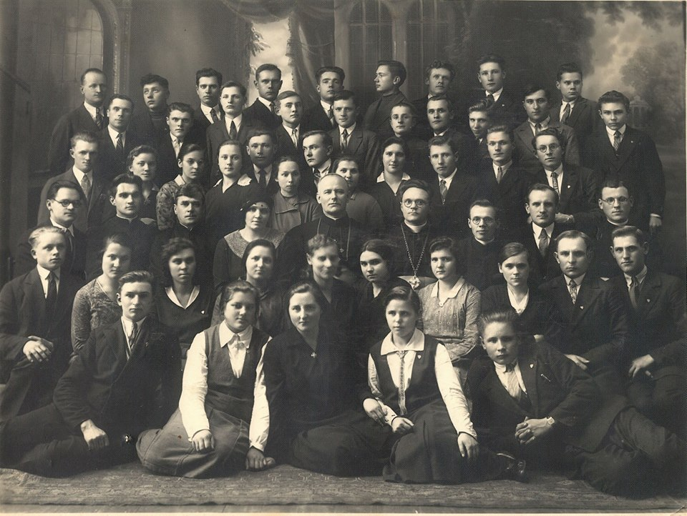
Katalikų veikimo centro (KVC) kas mėnesinių kursų dalyviai 1933 m. kapelionas kunigas Antanas Deksnys (1867-1949), III iš kairės kunigas V. Milvydas, viduryje vyskupas Kazimieras Paltarokas, šalia jo dešinėje kanauninkas Vladislovas Butvila ir Dievo tarnas kun. Alfonsas Lipniūnas. Ant nuotraukos užrašyta ir Lietuvos nepriklausomybės kovų dalyvio, Rainių kankinio Vlado Petronaičio pavardė, bet kur jisai nuotraukoje neaišku. Nuotrauka daryta Panevėžio J. Žitkaus ir J. Pauros fotoateljė.

Slide 9
Kūryba
„Penkių valstybių sostinėse“ - A. Lipniūno prisiminimų knyga iš kelionės po Europą
Kun. A. Lipniūno pamokslų rinkinys „Lauko lelijos“ (Platinama dvejose leidyklose: Magnificat, Vaga)
Kun. A. Lipniūno konferencija jaunimui „Ko reikia kad būtume išgelbėti“
Kun. A. Lipniūno dienoraštis (1930-1935)
Paskutinė A. Lipniūno išpažintis (Mykolas Karčiauskas)
Kunigo-Kankinio Alfonso Lipniūno dienoraštis (ištraukos) (Panevėžio vyskupijos leidinys)

Slide 10
Pristatyme skambėjo giesmė: Gerda Burneikaitė - Aleliuja

